Slide 1








특강
보육실습
강사
박민서
E-메일
dlue01@naver.com
MIRI STUDY SUMMER SCHOOL

Slide 2





Contents
1
보육실습 개요
2
보육실습 계획
3
보육실습생의 역활
4
보육실습생의 근무태도
5
보육실습생의 윤리
6
어린이집의 일과 운영
7
관찰 실습의 내용 및 보육일지
8
보육실습의 평가

Slide 3

보육실습의 개요
보육실습
1) 보육실습의 목적
2) 보육실습의 의의
향후 어린이집 교사가 되기 위해 보육교사 자격
관련 교과목을 이수하고, 보육교사가 되고자
준비하는 학생이 어린이집 현장에서 예비보육
교사의 역할을 직접 경험해 보는 전 과정을
말한다
어린이집과 부모, 지역사회와의 연계에 대한 이해를 높이는 기회를 갖는다.
영유아에게 미치는 사회현상, 보육정책, 부모교육 등에 관심을 가질 수 있다.
예비보육교사로서의 역할과 자질에 대해 자신을 평가해 보는 기회를 가진다.

Slide 4
3) 보육실습을 위한 기초 내용
제4차 표준보육과정(누리과정)의 영역, 내용범주, 내용을 숙지한다.
놀이중심 보육계획안(연간, 월간, 주간, 일일)의 사례들을 숙지한다(2019 개정 누리과정 놀이이해자료 참고).
보육실습일지, 관찰기록, 놀이중심 보육계획안 작성 및 평가 기록 등 작성방법과 유의점을 확인한다.
어린이집의 다양한 일과운영의 편성, 계획, 실행 및 평가의 전반적 운영과정을 숙지한다
영유아의 기본생활지도, 건강, 영양, 안전 및 위생에 대한 기본 정보를 알고 실습생이 담당할 수 있는 범위에 대해 서로 논의해 본다

Slide 5
4) 보육실습 실시(6주)
보육실습은
240시간 6주간 실시
이 기간 동안 보육실습에 대한 목적과 목표를 달성
실습생 평가회 및 양성교육기관에서의 평가 등이 이루어져야한다
보육실습 담당교수의 보육실습기관 방문,
실습생의 자기평가

Slide 6
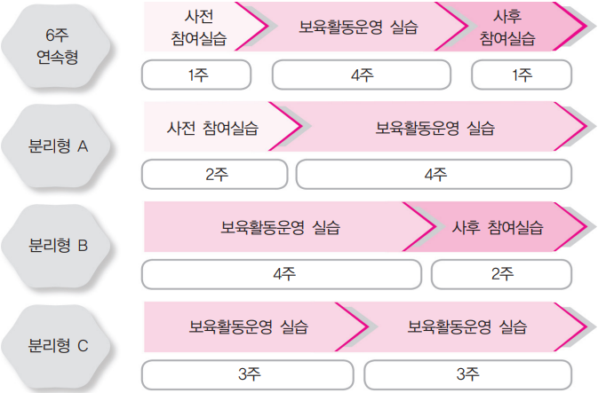
4) 보육실습 실시(6주)- 운영모형

Slide 7
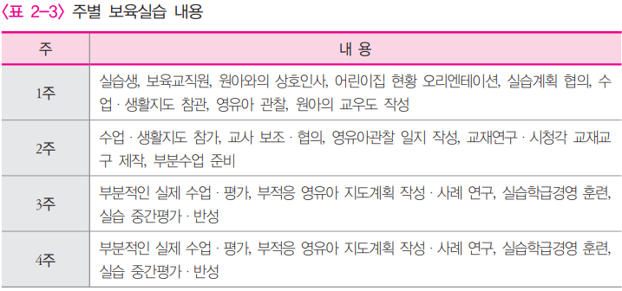
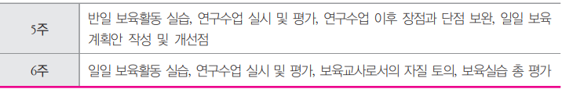
4) 보육실습 실시(6주)- 내용예시

Slide 8
5) 보육실습기관
실습 시작 당시 정원이 15명 이상의 어린이집
평가결과 A, B등급 유지 어린이집 → 평가제 등급이 없어짐 (2024년 6월 이후)
방과후 보육과정을 운영하는 유치원
5) 보육실습 지도교사
보육실습 지도교사 1인당 보육실습생을 3명 이내로 지도해야 한다.
보육교사 1급 자격을 소지한 원장은 보육실습 지도교사에 해당하지 않는다.
* 단, 다음에 해당하는 원장이 보육교사를 겸임하는 경우는 보육실습지도가 가능함
보육정원 20인 이하 가정어린이집 원장
시장ㆍ군수ㆍ구청장이 특례를 인정한 정원 21~30인 어린이집 원장
(교사 채용의 어려움이 예상되는 도서ㆍ벽지ㆍ농어촌 지역에 있는 어린이집)

Slide 9
보육실습의 계획
1) 사전계획
보육실습 사전계획 내용
보육실습 시행범위의 결정(시기, 대상 학생의 선별 및 구체적 이해
실습기관 선정(보육실습기관 선정과 의뢰 및 협력관계 형성)
실습생 배정 계획 수립
실습생 전체적 계획 수립
실습생 사전지도 계획 수립
지도교수의 실습지 순회지도 계획 수립
보육실습 결과에 대한 실습생 개개인의 전체적인 평가 계획 수립
실습 후의 추후지도 계획 수립

Slide 10
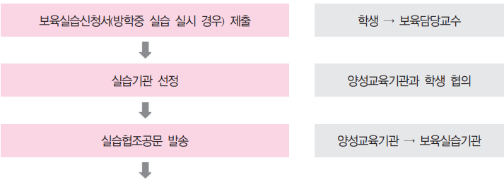
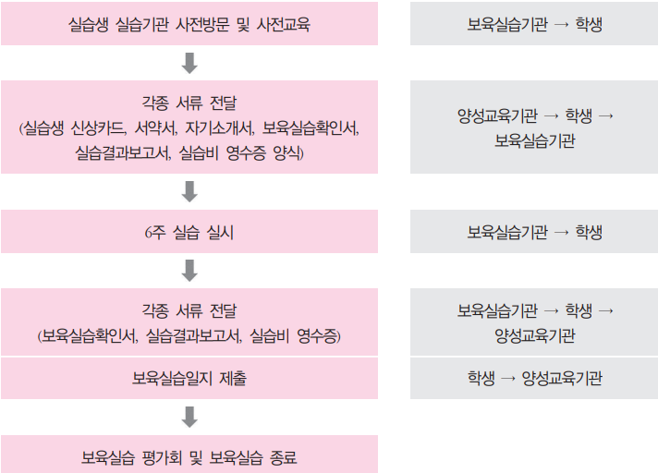
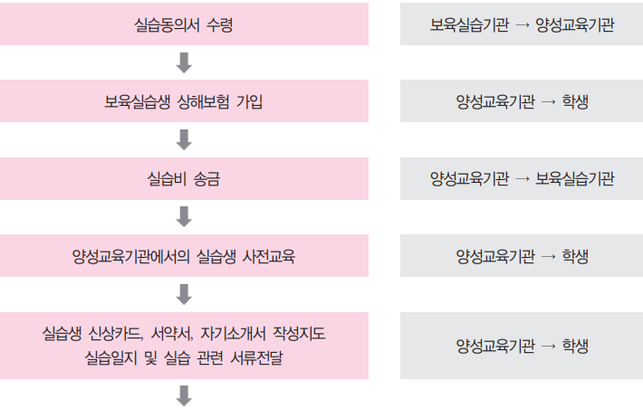
2) 보육실습의 행정절차

Slide 11
3) 보육실습의 계획 시 준비사항
대 상 | 내 용 | 서류 및 준비물
양성교육기관 | 보육실습기관 선정 보육실습생 상해보험 가입 양성교육기관의 보육실습 사전교육 실시 보육실습비 지급 보육실습생 보건소 전염성질환(간염, 결핵, 장티푸스, 성병 등)에 대한 건강진단 결과서 (보건증) 발급에 대한 지도 | 보육실습신청서 보육실습 협조공문 보육실습동의서 보육실습생 신상카드 보육실습생 자기소개서 (필요시) 보육실습생 서약서 보육실습비 영수증 보육실습확인서 보육실습평가서 보육실습 결과보고서(최종) 보육실습일지 제작

Slide 12
3) 보육실습의 계획 시 준비사항
대 상 | 내 용 | 서류 및 준비물
보육실습기관 | 보육실습지침 마련 보육실습생 사전교육 준비 보육실습비 영수증 발급 보육실습 관련 서류 수령 및 보관 | 보육실습 협조공문 보육실습동의서 보육실습생 신상카드 보육실습생 서약서 보육실습확인서 보육실습평가서 보육실습생 신분증 사본 성범죄경력조회 동의서 성범죄경력조회 회신서 보건소 전염성 질환(간염, 결핵, 장티 푸스, 성병 등)에 대한 건강진단결과서(보건증)

Slide 13
3) 보육실습의 계획 시 준비사항
대 상 | 내 용 | 서류 및 준비물
보육실습생 | 실습기관 사전방문 및 사전교육 서류작성 및 실습기관에 서류 전달 보육실습생 신상카드 보육실습생 자기소개서 (필요시) 보육실습생 서약서 - 보육실습비 영수증 양식 - 보육실습확인서 양식(미출력 시) - 보육실습평가서 양식 | 보건소 전염성 질환(간염, 결핵, 장티 푸스, 성병 등)에 대한 건강진단 결과서(보건증) 이름표(양성교육기관명, 보육실습생 이름) 실내화 또는 덧신(필요시) 실외놀이용 신발(필요시) 여벌 옷(필요시) 보육실습일지 및 필기도구

Slide 14
보육실습생의 역활
실습기관의 실내ㆍ외 환경 및 시설ㆍ설비 관찰하기
영유아들의 흥미, 특성, 발달 등을 관찰하기
실습지도교사의 보육과 교육 활동 및 영유아와의
상호작용 관찰하기
표준보육과정과 보육프로그램 관찰하기
1) 관찰자의 역할
놀이활동의 자료와 교재ㆍ교구 제작 돕기
놀이와 교육활동 진행 돕기 ∙ 영유아의 생활지도와 상호작용 돕기
영유아의 건강, 영양, 안전지도 돕기
해당 보육실 및 실내외 환경정리, 청결,
정리정돈 돕기
기타 실습지도교사의 행정업무 돕기
2) 보조교사로서의 역할

Slide 15
보육계획안 작성(반일 또는 일일)과 실행하기
놀이활동의 자료 준비와 지원하기
보육환경 구성하기 ∙ 관찰일지 작성하기
보육실습기관의 가정연계 프로그램과 행사 참여하기
보육실습일지 작성과 자기평가하기
3) 교사(예비)의 역할

Slide 16
보육실습생의 근무태도
1) 근무태도
보육실습기간 동안 예비보육교사로서의 품위를 지키고, 매사에 영유아에게 본보기가 되도록 모든 언행을 주의한다.
보육실습일지를 작성하며, 실습지도교사의 조언을 받는다.
보육활동 전에 실습지도교사에게 보육활동계획안
(각 영역별 보육활동, 반일보육 활동 또는 일일보육활동)을 제출하며 지도를 받은 후 보육활동에 임한다.
2) 근무시간
출근시간을 엄수하고 무단결근, 지각, 조퇴 및 외출을 금한다. 부득한 경우에 는 사전에 실습기관에 사유서 제출하여 허락을 받는다.
보육실습 시간은 평일(월~금요일) 오전 9시~오후 7시 사이, 1일 8시간에 대해 서만 보육실습으로 인정된다.
부득이한 사유로 실습기관에서 결근을 허락하는 경우, 결근 수만큼 끝나는 날짜에 이어서 실습하여 보육실습 총 시간 및 일수를 반드시 맞추도록 한다.

Slide 17
3) 복장 및 용모
복장과 용모는 청결하고, 단정하게 한다.
짙은 화장, 진한 향수, 영유아의 안전상 문제가 되는 장신구 등은 피한다.
톱은 짧게 깎고, 손은 언제나 청결하게 관리한다.
4) 언어사용
음성 톤이 너무 높거나 빠르지 않도록 유의하며 부드럽게 말한다.
발음은 분명하게 하며 되도록 표준어를 사용한다.
언어뿐만 아니라 비언어행동, 즉 표정, 손짓, 몸짓, 제스처 등도 예비보육교사로서의 품위를 지키며 영유아의 의사를 적극 수용 하도록 노력한다.

Slide 18
보육실습생의 윤리
1) 어린이집 윤리강령
하나. 영유아 한 사람 한 사람을 독립된 인격체로 존중한다.
하나. 보육의 과정에서 영유아의 이익을 최우선으로 고려한다.
하나. 영유아를 어떠한 이유로도 차별하지 않고 평등하게 대한다.
하나. 영유아의 바람과 감정이 무엇인지 항상 귀 기울인다.
하나. 영유아가 보육경험을 통해 세상에 대한 신뢰를 형성하도록 돕는다.
하나. 부모가 자신의 양육책임을 잘 수행하도록 협력적 관계에서 보육을 수행한다.
하나. 동료를 공정하고 포용적인 태도로 존중하고 민주적인 조직문화를 조성한다.
하나. 보육업무의 가치에 자긍심을 가지고 보육철학, 지식, 기술을 지속적으로 키워나간다.

Slide 19
2) 보육실습생의 윤리강령
실습기관의 실내ㆍ외 환경 및 시설ㆍ설비 관찰하기
영유아들의 흥미, 특성, 발달 등을 관찰하기
실습지도교사의 보육과 교육 활동 및 영유아와의 상호작용 관찰하기
표준보육과정과 보육프로그램 관찰하기
3) 영유아에 대한 책임
① 실습생은 영유아의 발달을 이해하도록 부단히 노력하지 않으면 안 된다.
② 실습생은 영유아에 대해 신체, 정신, 지적, 도덕적으로 모범이 되어야 한다.
③ 보육실습생은 어떠한 경우에라도 영유아에게 편견이나 차별하지 않고 평등 하게 대해야 한다.
④ 실습생은 실습기관과 영유아에 관한 모든 정보와 자료에 대해 그 비밀을 누설해서는 안 된다.
⑤ 실습생은 자신의 종교적ㆍ정치적 견해를 영유아에게 강요해서는 안 된다.
⑥ 실습생은 실습생이 가르치는 영유아와 관계를 갖는 전문적인 실천가로서 책임을 다한다.

Slide 20
4) 보육실습기관에 대한 책임
① 실습생은 보육실습기관에 있어서 인정된 범위 내에서 연락교섭과 권한 내 에서만 행동한다.
② 실습생은 자신의 의무, 책임, 권한을 확인한다.
③ 실습생은 자신에게 위임된 책임만을 행사한다. 즉, 법적으로 실습기관의 책임은 원장과 지도교사에게 있기 때문에
그 통제는 함께 이루어진다.
④ 실습생은 배정된 반의 실습지도교사, 기타 보육교직원, 대학 또는 양성교육 기관의 지도교수, 실습생의 관찰자의 권한, 인격적 위임을 존중한다.
⑤ 실습생으로서 실습현장에서 곤란한 문제가 발생했을 때는 먼저 실습지도교사와 상담한다.
5) 대학 및 양성교육기관에 대한 책임
① 실습생은 실습기관에서 일어나는 작은 실수라도 대학이나 양성교육기관에 영향을 미친다는 것을 인식하여야 한다.
② 실습생은 대학의 지도교수가 교직수행을 적응시키기 위해서 제공되는 모든 지원을 높이 평가하여 이를 건설적으로
활용하여야 한다.

Slide 21
6) 보육실습생이 지켜야 할 윤리규정
신체적, 정신적, 사회적으로 건강해야 한다. 영유아를 존중하고 편견이나 차별 없이 있는 그대로 수용해야 한다.
영유아를 돌보고 지도하는 것을 즐거워하며 인내심이 있어야 한다.
특정 영유아를 편애하거나 언어적ㆍ신체적 처벌ㆍ상벌을 하지 않는다.
항상 밝고 긍정적인 모습을 갖도록 노력한다.
영유아의 신상에 관련된 사항(주민번호, 가정, 질병, 문제행동 등)을 외부로 유출 하지 않는다.
실습생 상호 간에 존중하고 예의를 지켜야 한다.
실습지도교사와 보육교직원에게 예의를 지키고 존중한다. 실습기관의 물품을 함부로 다루지 않으며, 개인 용도로 사용하지 않는다.
보육실습기간 중에 부여된 일에 대하여 책임 있게 수행한다.
실습기관의 내부 정보를 외부로 유출하지 않는다.
실습지도교사가 지시하기 전에 실습생으로서 자신이 해야 할 일들을 미리 솔선수범하여야 한다.
실습기관의 영유아 사진, 이름, 기관명 등을 실습생의 개인 홈페이지, SNS, 트위터 등에 올리지 않는다

Slide 22
어린이집의 일과운영
1) 하루일과 운영
하루일과는 영유아의 개인적인 요구, 교사의 목표, 어린이집의 보육철학과 정책 등을 반영하여 균형 있게 계획하여야 한다.
하루일과는 연간계획안에서 월별 주제를 반영하고, 주간계획안을 기초로 하여 영유아의 발달과 흥미를 중심으로 하루일과의 순서를 정하고 계획을 세워서 진행하고 평가한다.
사전에 개별 영아의 경우 배변, 수유, 이유식, 낮잠 등의 생리적 시간표를 파악하여 일과운영에 참고로 한다.
하루일과는 일상생활, 놀이 활동, 정리정돈, 간식, 낮잠, 집단활동, 실외놀이 등을 포함하되 영유아 개개인의 발달에 맞게 융통성 있게 계획해야 한다.

Slide 23
2) 일과운영 시 고려할 사항
0세는 수유 및 이유식, 기저귀 갈이, 낮잠 등 생리적 욕구를 고려하여 일상적 인 양육활동에 대한 계획을 반영하여야 한다
1세는 간식과 점심, 기저귀 갈이, 낮잠과 휴식 등 일상적인 양육활동과 함께 점차 놀이 활동시간이 늘어나도록 계획한다.
영유아의 개별 특성에 맞게 실내놀이와 실외놀이 시간을 균형 있게 하고, 2 세 후반이 되면 다음 일과로 넘어가기 전에 5~10분 잠깐 모여서 전이활동으로 진행할 수 있도록 한다.
일과운영 시간은 어린이집의 특성과 상황, 계절 등에 따라 조정할 필요가 있다
국가수준의 제4차 표준보육과정(누리과정)의 목표에 맞추어 하루일과를 계획, 운영하는 데 기초적인 자료로 활용하여야 한다.

Slide 24
2) 일과운영 시 고려할 사항
하루일과를 일관성 있게 계획하고 운영하여 영유아들이 규칙성을 경험하도록 한다.
낮잠 및 휴식, 간식과 식사 지도 등의 일상적 양육활동이 즐겁고 안전하며 교육적인 경험이 되도록 해야 한다.
영유아들의 생리적인 욕구를 개별적으로 해결해 주고, 이를 충족할 수 있는 시간과 공간을 배려하여야 한다.
정적놀이와 동적놀이, 실내놀이와 실외놀이, 개별활동과 집단활동, 교사가 주도하는 활동과 영유아가 주도하는 활동, 활동하는 시간과 휴식하는 시간 등을 균형 있게 배치하도록 한다.
영유아의 흥미, 요구, 반응 등을 민감하게 관찰하여 융통성 있게 운영한다.
일과운영을 한 후 그날 활동에 대한 평가를 하고 다음 날을 기대할 수 있도 록 지도한다.

Slide 25
3) 시간별 하루일과
07:30 ~ 09:30 | 등원 및 통합보육 | 기본보육
09:30 ~ 10:00 | 손 씻기 및 화장실 가기 (기저귀 갈이) 오전간식(또는 이유식)
10:00 ~ 11:20 | 오전실내놀이 (특성화 프로그램 포함)
11:20 ~ 11:30 | 정리정돈 및 손씻기 ,화장실 가기(기저귀 갈이)
11:30 ~ 12:00 | 점심식사 및 이닦기
12:00 ~ 12:40 | 특별활동 및 놀이활동( 타임에 따라 나눠 질 수 있어요 ) 한타임에 20분씩 배정됩니다.
12:40 ~ 14:30 | 낮잠 (낮잠 시간은 아이의 숙면 상태에 따라 달라집니다.)
14:30 ~ 15:30 | 손씻기, 화장실가기(기저귀 갈이) 오후 간식 , 특별활동 , 놀이 활동
15:00~ 16:00 | 기본보육 귀가 및 자유놀이
16:00 ~ 17:00 | 연장반으로 이동 개별물품(옷, 가방 등) 정리 자유놀이 및 휴식(쉼) | 연장보육
17:00 ~ 19:30 | 자유놀이 및 휴식(쉼), 개별귀가

Slide 26
보육계획안 작성의 실제
1) 보육계획안의 연계
① 보육계획안은 통합적으로 수립되어 영유아의 전인적인 발달을 도모하도록 계획하여야 한다.
② 영유아가 모든 영역에서 골고루 활동할 수 있도록 면밀하게 수립되어야 한다.
③ 영유아의 흥미와 요구를 수용할 수 있도록 융통성 있게 계획하여야 한다.
④ 영유아의 자발적인 놀이와 학습이 일어날 수 있는 환경구성의 준비와 효과 적인 활용에 대한 계획이 수립되어야 한다.
(1) 연간 보육계획안
① 연간 보육계획은 1년 동안 어린이집에서 실행해야 할 보육목표와 보육내용을 계획하는 것으로, 어린이집의 보육철학, 목표, 보육의 방향 등을 기본으로 계절, 연령별 발달적 특성, 행사 등을 고려하여 계획한다. 보육철학, 목표, 보육의 방향 등을 기본으로 계절, 연령별 발달적 특성, 행사 등을 고려하여 계획한다.

Slide 27
(2) 월간 보육계획안
① 일반적으로 연간 보육계획안 주제를 다시 한 주 단위로 하여 소주제로 나누는 것이다.
② 소주제의 개수는 해당 반 영유아의 흥미 지속 정도, 발달수준을 고려하여 가감할 수 있다
(3) 주간 보육계획안
① 주간 보육계획안은 매주 진행될 소주제 관련 활동을 월요일부터 금요일까지 구체적인 보육활동 계획을 계획하는 것이지만, 반드시 계획을 수립해야 하는 것은 아니며, 월간, 주간, 일일 계획 중 하나만을 선택하여 작성할 수 있다(교육부ㆍ보건복지부, 2019c).
② 소주제 관련 활동은 하루에 진행되는 것이 아니라 며칠 동안 연속적, 반복적으로 배치하고 진행한다.

Slide 28
(4) 일일 보육계획
① 일일 보육계획안은 반드시 계획을 수립해야 하는 것은 아니며, 월간, 주간, 일일 계획 중 하나만을 선택하여 작성할 수 있다(교육부ㆍ보건복지부, 2019c).
② 교사는 소주제에서 일일 보육계획안을 통해 하루에 진행될 모든 활동과 교사가 해야 할 역할을 한눈에 파악할 수 있다.
③ 등원에서 귀가까지 종일보육 일과를 수립하며, 하루일과가 유사하게 반복적으로 이루어져 영유아가 일과를 예측하는 것이 가능하도록 한다.

Slide 29
관찰실습의 내용및 보육일지
1) 관찰실습의 내용
(1) 영유아에 대한 관찰
영유아 관찰의 주요 내용은 다음과 같다
배정학급 영유아 이름과 얼굴 익히기
개인 영유아의 발달 및 행동 특징 파악하기
놀이와 활동에 대한 흥미, 관심, 참여 파악하기
또래와의 상호작용 내용 파악하기

Slide 30
2) 관찰기록 작성의 실제
보육실습기관의 오리엔테이션을 통하여 관찰기록에 임하는 태도를 이해하고,
유의할 사항은 다음과 같다(윤매자 외, 2020; 황해익 외, 2013).
보육실에서 관찰 할 수 있는 위치를 정한다
영유아들과 상호작용을 최소화한다.
영유아의 이름을 빨리 외운다.
보육실에서 지도교사의 행동을 주시한다.
영유아들과 지도교사와의 상호작용을 배운다.
하루일과에서 놀이시간과 전이시간을 충분히 숙지한다.

Slide 31
2) 관찰기록 작성의 실제
보육실습기관의 오리엔테이션을 통하여 관찰기록에 임하는 태도를 이해하고,
유의할 사항은 다음과 같다(윤매자 외, 2020; 황해익 외, 2013).
되도록 빨리 영유아들의 세계를 알아차린다.
의자에 앉아서 관찰할 때에는 다리를 꼬거나 아무렇게나 뻗지 않도록 한다.
낮잠시간에 영유아들과 함께 자지 않는다.
실습기관과 영유아들의 모습을 함부로 영상이나 사진으로 남기지 않는다.
자리를 이탈할 때에는 먼저 지도교사에게 말한다.

Slide 32
1) 보육실습일지 tip
보육일지에는 모든 놀이와 활동에 대해 기록하지 않아도 되며, 일과운영에서 중점적으로 진행된 내용을 기록할 수 있다.
매일 반복되는 일과의 내용은 간략히 기술하도록 하며, 매번 동일한 내용을 상세하게 작성하지 않아도 된다.
보육일지는 각 어린이집의 상황에 맞는 별도 양식을 사용할 수 있다

Slide 33

보육실습의 평가
1) 자기평가의 중요성
보육실습의 자기평가는 예비보육교사에 게 자기반성의 시간을 제공해 줄 뿐만 아니라 보다 더 나은 보육교사로서의 생활 을 설계하게 해주는 과정이다
실습생의 자기평가 시 유의할 점
보육실습생은 제반 보육활동 계획에 대하여 스스로 평가하여야 한다.
보육실습생은 영유아들이 직접 지도한 보육활동과 놀이지원을 평가하여 자신의 교수-학습방법을 발전시켜야 한다.
다른 보육실습생의 보육활동 실습 장면을 관찰하고 보육실습생 서로가 평가하는 시간을 가져야 한다.
보육실습 시 잘못된 점은 스스로 인정하고 수정하고자 하는 마음의 자세를 가져야 한다.

Slide 34
2) 보육실습기관에서의 평가
보육실습기관에서 실습생에 대한 평가를 할 때 유의사항
보육실습 기간 동안 실습생은 주의 깊게 지속적으로 관찰하며 사실을 정확 히 기록하고 평가기록 내용을 보관하다.
보관한 평가자료를 충분히 검토하여 신뢰성과 타당성을 가진 평가를 한다.
인간적인 감정이나 개인적 느낌에 근거하여 평가하지 않도록 주의하며 객관 적인 기준에 따라 평가한다.
보육실습을 시작할 때부터 마치는 순간까지 지속적인 평가가 이루어지도록 한다. 실습일지를 처음부터 다시 읽어보거나 보육활동의 계획과 수행 자료를 점검해 보며, 일상생활지도를 규칙적으로 관찰하는 등 다양한 측면을 고려하여 평가한다.

Slide 35
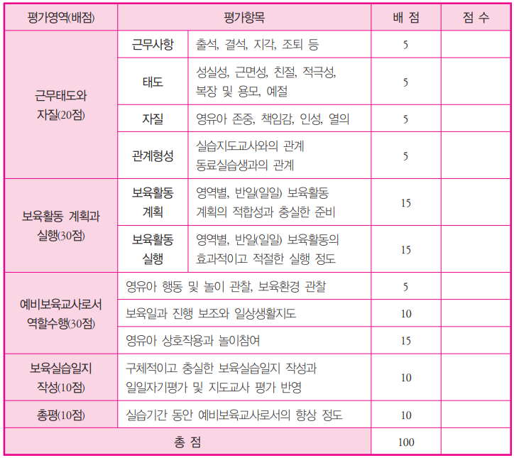
3) 보육실습생 평가 영역 및 배점

Slide 36
1) 실습기관의 보육실습 평가회
보육실습의 과정이나 보육실습을 모두 종결한 후, 보육교직원과 보육실습생이 함께 참여하여 실습에 대한 평가회를 갖는다.
2) 보육실습기관 원장의 평가
원장은 보육실습생과 실습지도교사의 보육실습지도에 대해 객관적으로 평가하고
바람직한 보육실습의 방향을 제시한다.
원장은 보육실습지도가 적합하게 이루어지고 있는지 보육실습의 전 과정을 관리와 감독한다.

Slide 37
3) 보육실습 지도교사의 평가
지도교사는 보육실습생의 행동과 태도를 관찰하여 기록하고 평가하여 예비 보육교사로서의 역할수행을 잘할 수 있도록 지도한다.
보육실습생의 보육활동계획안을 검토하여 보육교사로서의 전문성 향상에 초점을 맞추어 구체적으로 제안해 준다.

Slide 38



Thank You!

